Slide 1

Исчерпывающее тестирование невозможно
Второй принцип тестирования: проверить абсолютно всё — нереализуемо. Профессионал выбирает проверки, которые дают максимум информации при ограниченных ресурсах.

Slide 2
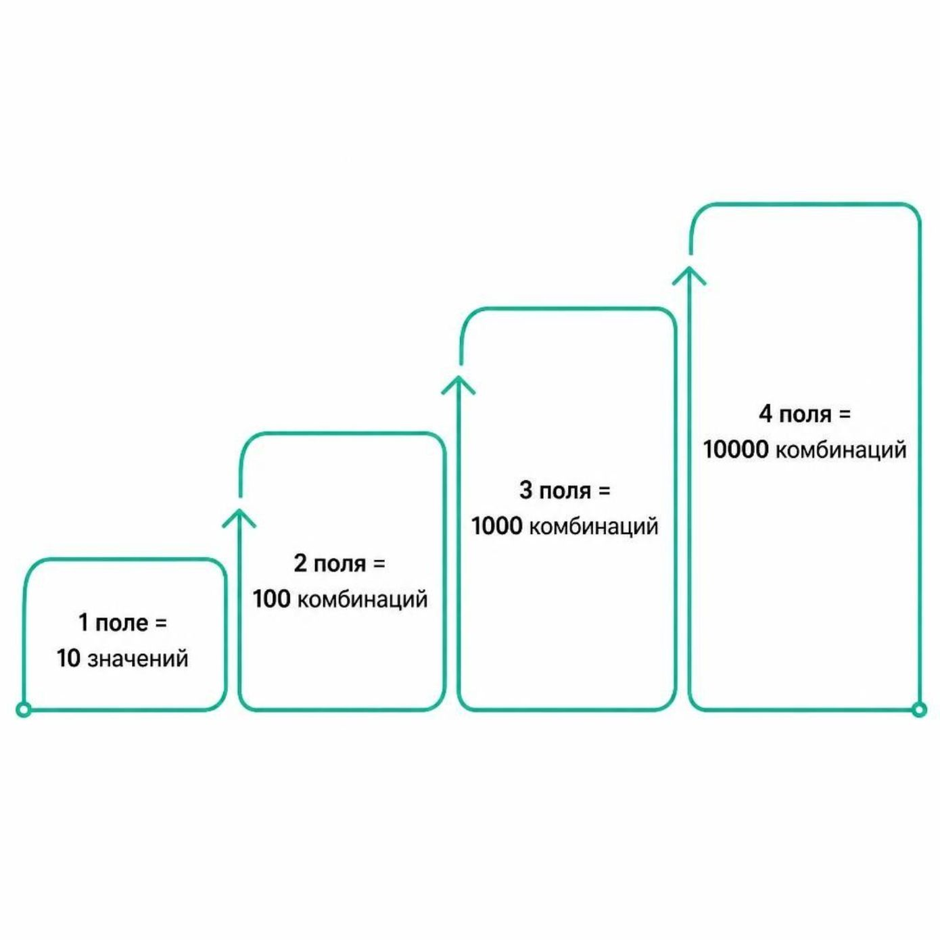
Почему комбинаций так много?
Простая форма регистрации с четырьмя полями уже порождает огромное число сочетаний: корректное имя с неправильной почтой, короткий пароль с несовпадающим подтверждением...
В реальном приложении добавляются версия браузера, операционная система, права доступа. Число сценариев растёт экспоненциально.

Slide 3

Все входные данные проверить нельзя
Если поле принимает строку до 100 символов, теоретически существуют миллиарды допустимых комбинаций букв, цифр и символов.
Тестировщик выбирает характерные данные, которые проверяют разные типы поведения системы. Техники тест-дизайна помогают сократить количество проверок без потери важных вариантов.

Slide 4
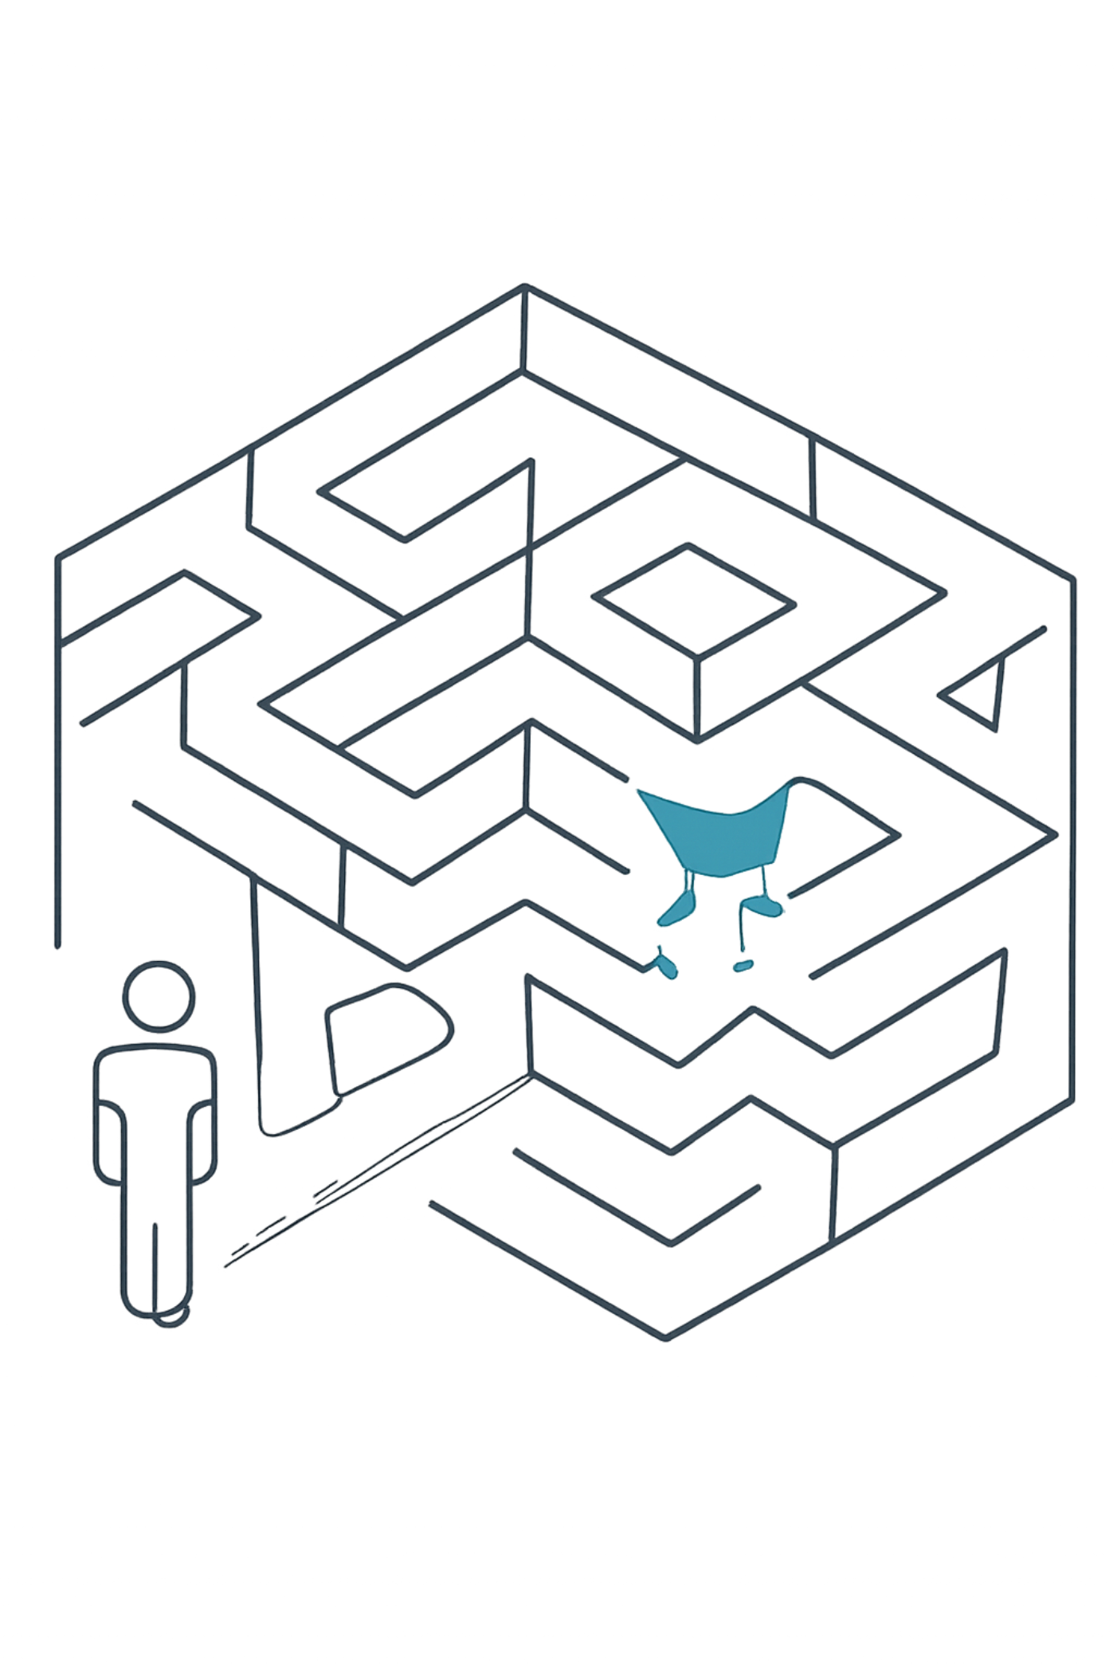
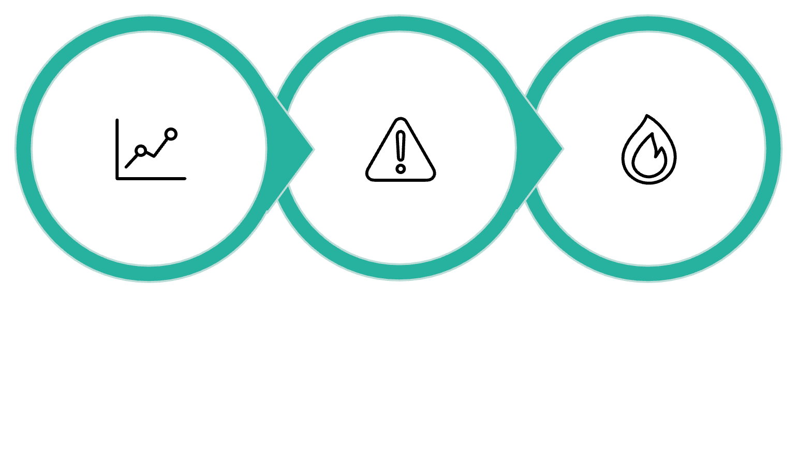
Последовательности действий бесконечны
Добавить товар → изменить количество → удалить другой товар → вернуться в каталог → снова открыть корзину. Другой пользователь выполнит те же действия в совершенно другом порядке.
Вероятные сценарии
Критичные пути
Рискованные цепочки

Slide 5
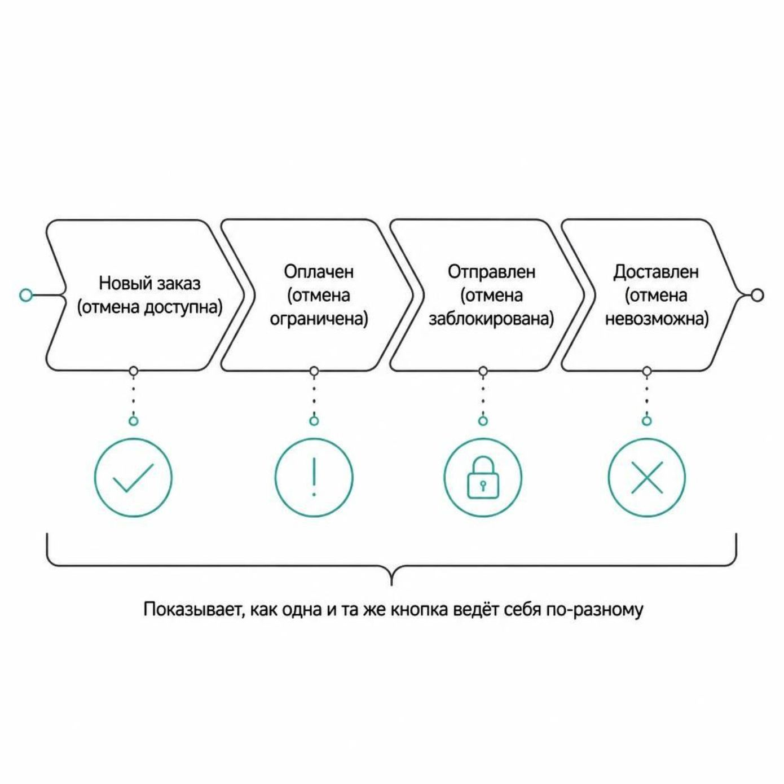
Состояние системы умножает сценарии
Одна и та же кнопка ведёт себя по-разному в зависимости от контекста. Кнопка отмены заказа работает иначе для нового заказа и совсем иначе — после оплаты.
Учитывать исходное состояние системы при проектировании тестов необходимо. Проверить каждое возможное состояние — невозможно.

Slide 6
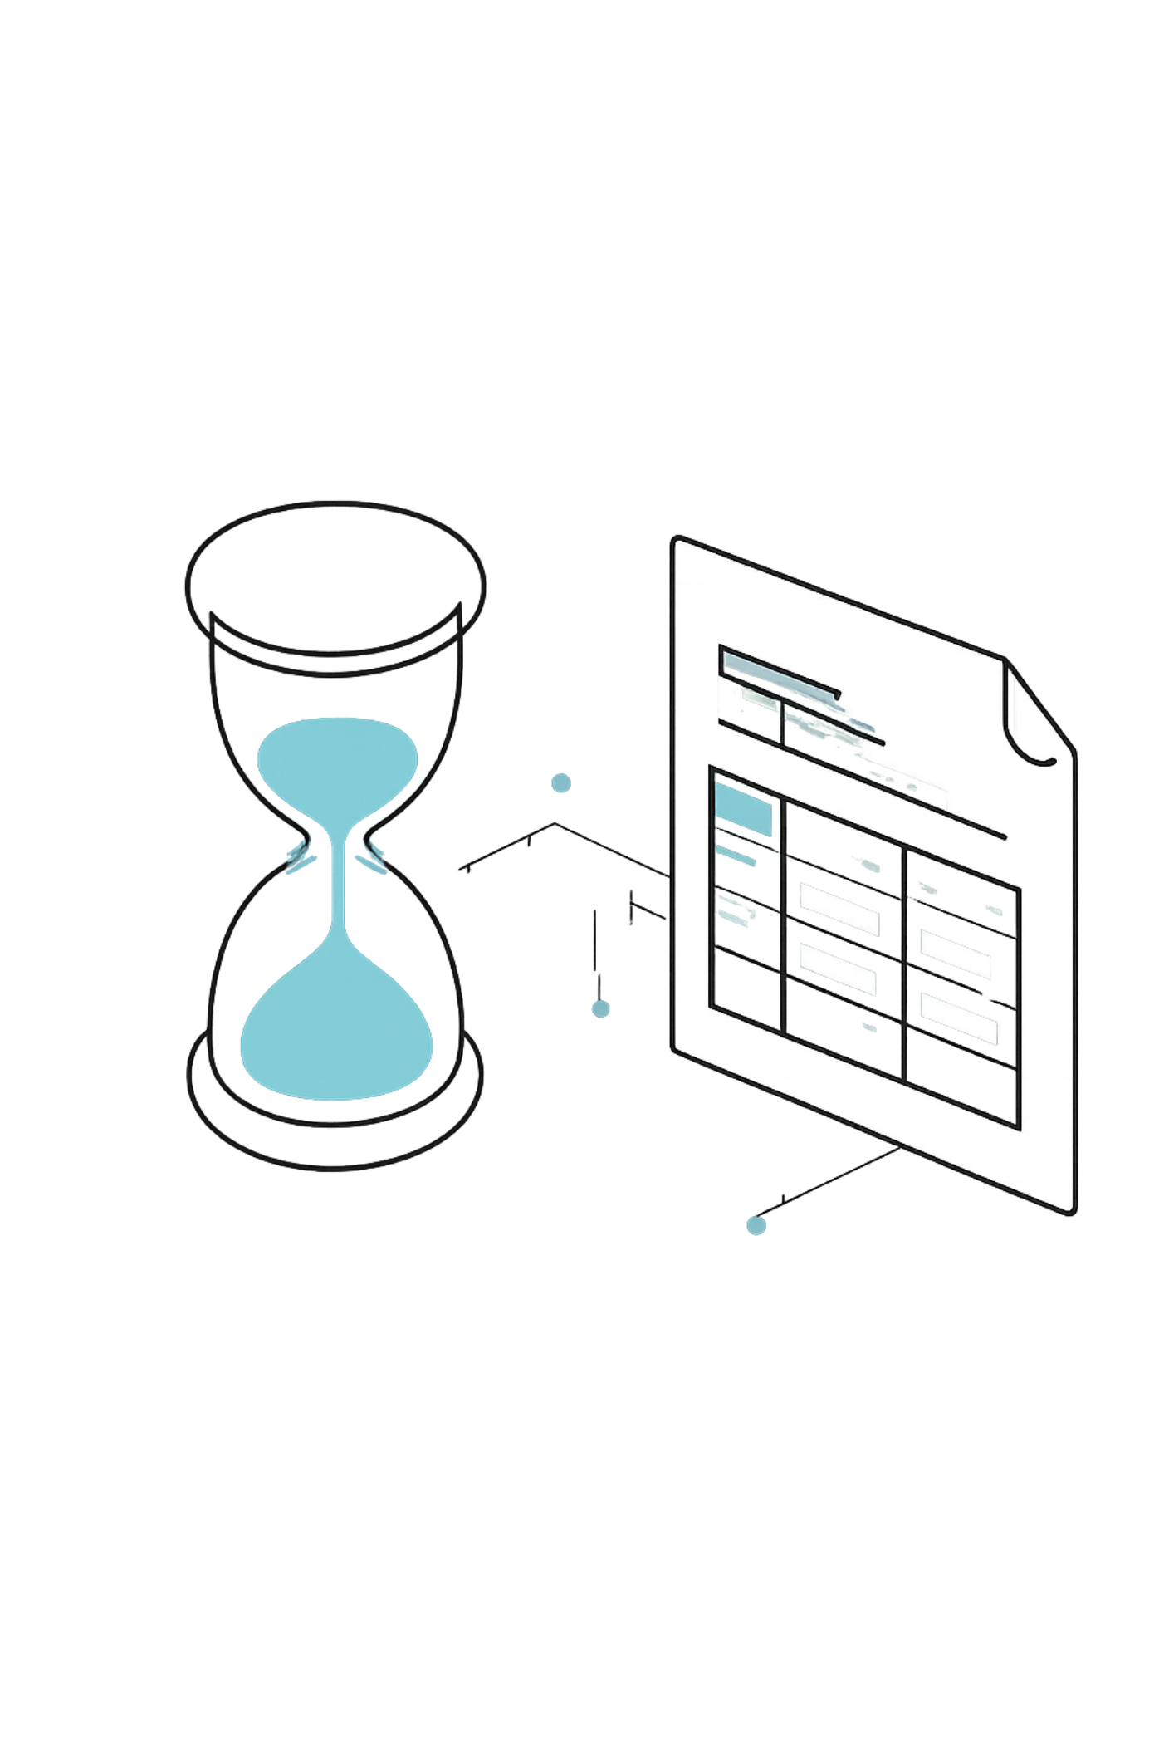
Время и ресурсы всегда ограничены
Время
Бюджет
Дедлайн не двигается. Команда должна получить информацию о качестве к определённому сроку.
Каждый час тестирования стоит денег. Глубокая проверка малозначимой функции — это потеря ресурсов.
Приоритет
Второй принцип напрямую связан с приоритизацией: ограниченные проверки должны давать максимальную пользу.

Slide 7
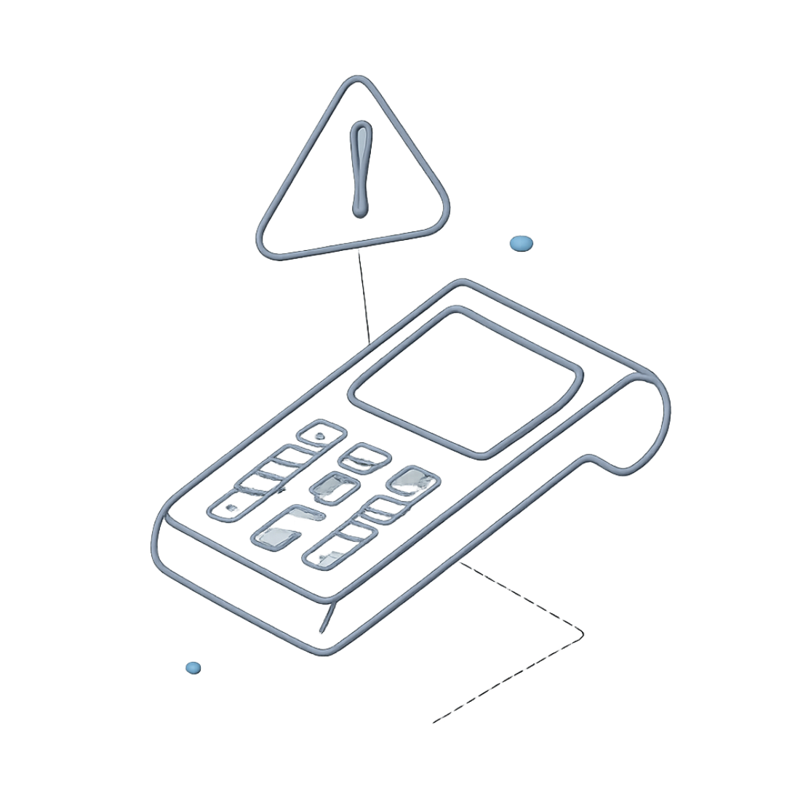
Риск определяет глубину проверки
Ошибка в механизме оплаты требует значительно большего внимания, чем проблема в редко используемой настройке интерфейса.
Тестировщик спрашивает себя: где ошибка наиболее вероятна? И: каковы последствия, если она случится? Ответы на эти вопросы направляют усилия туда, где потенциальная проблема представляет наибольшую угрозу.

Slide 8
Как сокращают тесты без потери смысла
Невозможность исчерпывающего тестирования не означает случайный выбор. Существуют системные техники.
1
2
Классы эквивалентности
Граничные значения
Если несколько значений обрабатываются одинаково — достаточно проверить одного представителя группы.
Ошибки чаще всего прячутся на границах допустимых диапазонов, а не в середине.
3
4
Попарное тестирование
Таблицы решений
Проверяем каждую пару параметров хотя бы один раз — это резко сокращает число тестов.
Структурируем условия и действия, чтобы не пропустить важные комбинации.

Slide 9
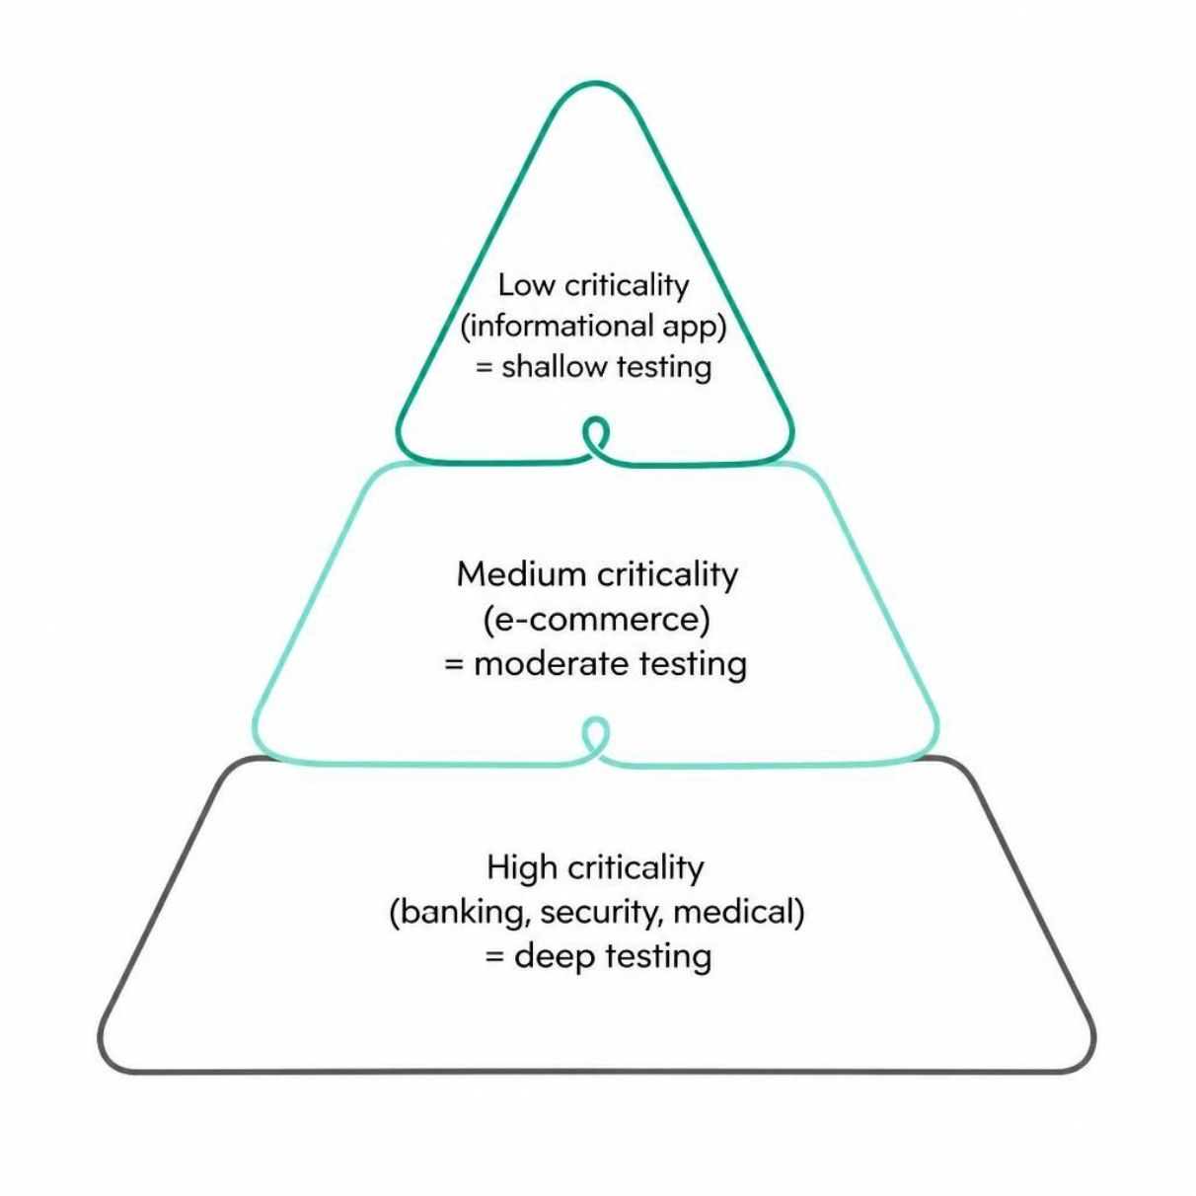
Когда глубину тестирования нужно увеличивать
Чем выше цена ошибки — тем больше ресурсов имеет смысл направлять на проверку. Финансовые операции, безопасность, обработка важных данных требуют значительно более глубокого исследования, чем информационное приложение.
Даже очень глубокое тестирование остаётся выборочным. Это не слабость — это осознанный профессиональный выбор.

Slide 10
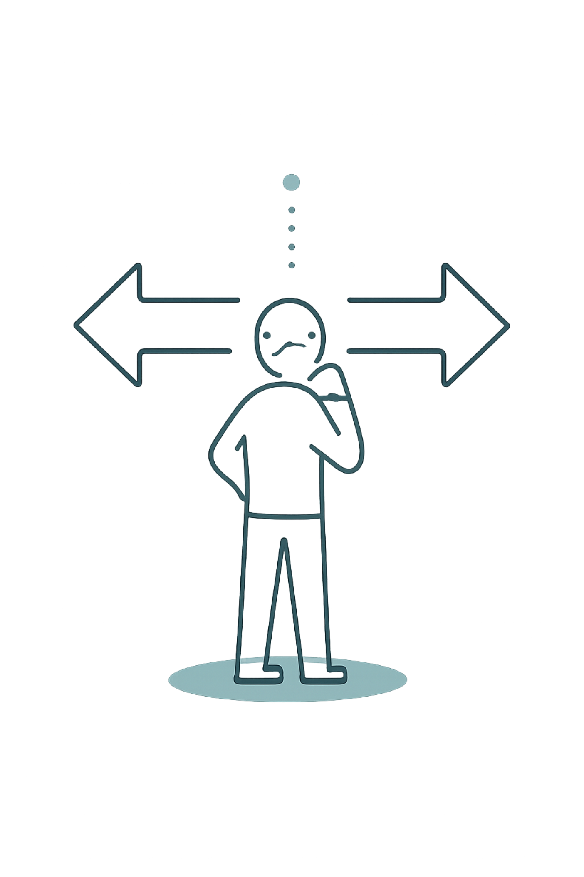
Практическое значение для тестировщика
Цель — не проверить всё, а выбрать наиболее полезные проверки и получить достаточную информацию о качестве продукта.
Понимай критичность
Ищи сложные условия
Перед началом работы определи, какие функции важнее всего для пользователя и бизнеса.
Там, где пересекаются несколько условий, риск ошибки выше — уделяй этим местам больше внимания.
Оценивай изменения
Новый код несёт повышенный риск. Качество работы тестировщика определяется тем, насколько правильно он решил, что именно необходимо проверить.

